Slide 1
Snijbloemen
20 stuks

Slide 2
Anthurium (Andreanum Groep)
lakanthurium

Slide 3
Asclepias ‘Moby Dick’
ASCLPIACEAE

Slide 4
Aster (Novi-belgii Groep)
herfstaster

Slide 5
Chamelaucium
MYRTACEAE
haakvormig
waxflower

Slide 6
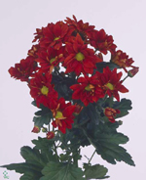
Chrysanthemum (Indicum Groep)
chrysant

Slide 7
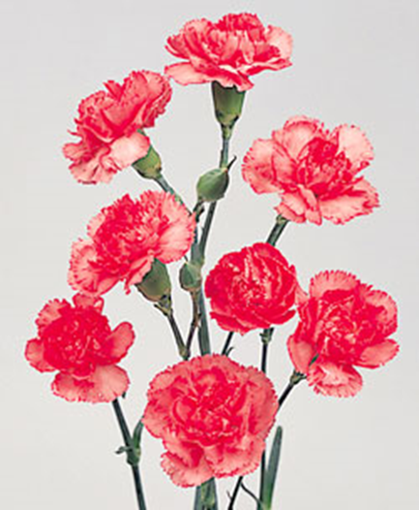
Dianthus cultivars
CARYOPHYLLACEAE
Trosanjer en Standaardanjer
met kruidachtige geur

Slide 8
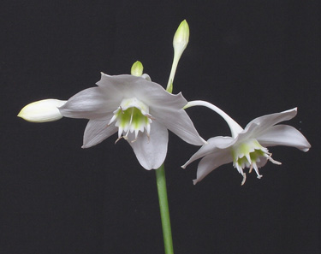
Eucharis grandiflora
AMARYLLIDACEAE
amazonelelie
grootbloemig

Slide 9
Euphorbia fulgens
Euphorbi acea

Slide 10
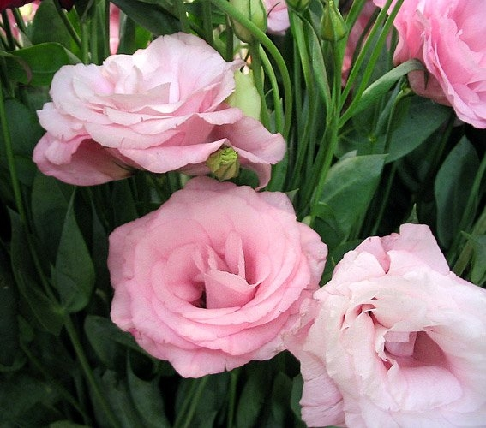
Eustoma grandiflorum
lisianthus

Slide 11
Gerbera cultivars
gerbera

Slide 12
Gladiolus cultivars
gladiool

Slide 13
Helianthus annuus
zonnebloem

Slide 14
Hippeastrum
AMARYLLIDACEAE
slank
amaryllis

Slide 15
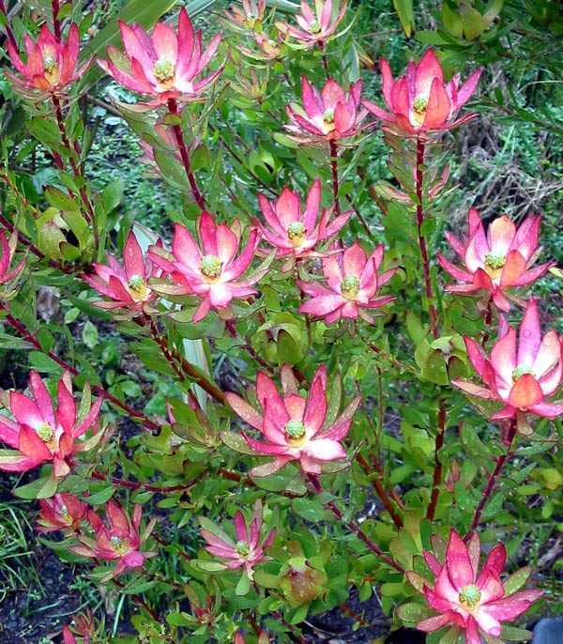
Leucadendron ‘Safari Sunset’
PROTACEAE

Slide 16
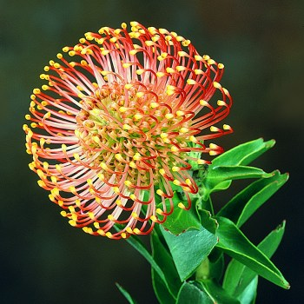
Leucospermum cordifolium
speldekussen

Slide 17
Lilium (Longiflorum Groep)
LILIACEAE
lelie
langwerpige bloemen

Slide 18
Physalis alkekengi
lampionplant

Slide 19
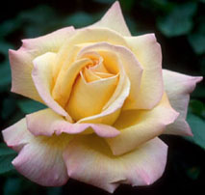
Rosa cultivars
roos

Slide 20
Sedum

Slide 21
Viscum album
maretak of mistletoe
langbladig

